Slide 1
Static Timing Analysis(STA)
Reporter: EnChan.Chang

Slide 2
Agenda
Setup Time & Hold Time
Mathematically Expressed
Setup Time Violation & Solution
Hold Time Violation & Solution
Timing Report Analysis
Timing Path Groups
Timing Report(R to R) - T_{setup}
Timing Report(Input to Output) - T_{setup}
Timing Report(R to R) – T_{hold}
Timing Report(Input to Output) – T_{hold}
Time Borrowing
Flip-Flop and Latch
Glitch

Slide 3
Setup Time & Hold Time
Setup Time & Hold Time
Mathematically Expressed
Setup Time Violation & Solution
Hold Time Violation & Solution
Timing Report Analysis
Timing Path Groups
Timing Report(R to R) - T_{setup}
Timing Report(Input to Output) - T_{setup}
Timing Report(R to R) – T_{hold}
Timing Report(Input to Output) – T_{hold}
Time Borrowing
Flip-Flop and Latch
Glitch

Slide 4
Setup Time & Hold Time
建立時間(Setup Time): 是指觸發器的時鐘信號上升沿到來以前，資料穩定不變的時間。
保持時間(Hold Time): 是指觸發器的時鐘信號上升沿到來以後，資料穩定不變的時間。
➔我們可以將 Setup / Hold Time看成是採集數據的窗口，數據必須在此窗口(Window)內是穩定的才行。

Slide 5
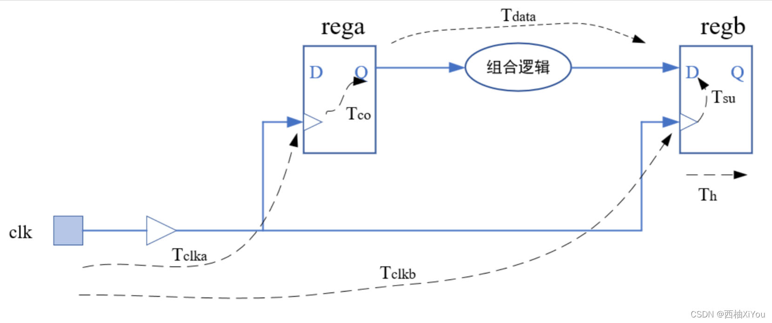
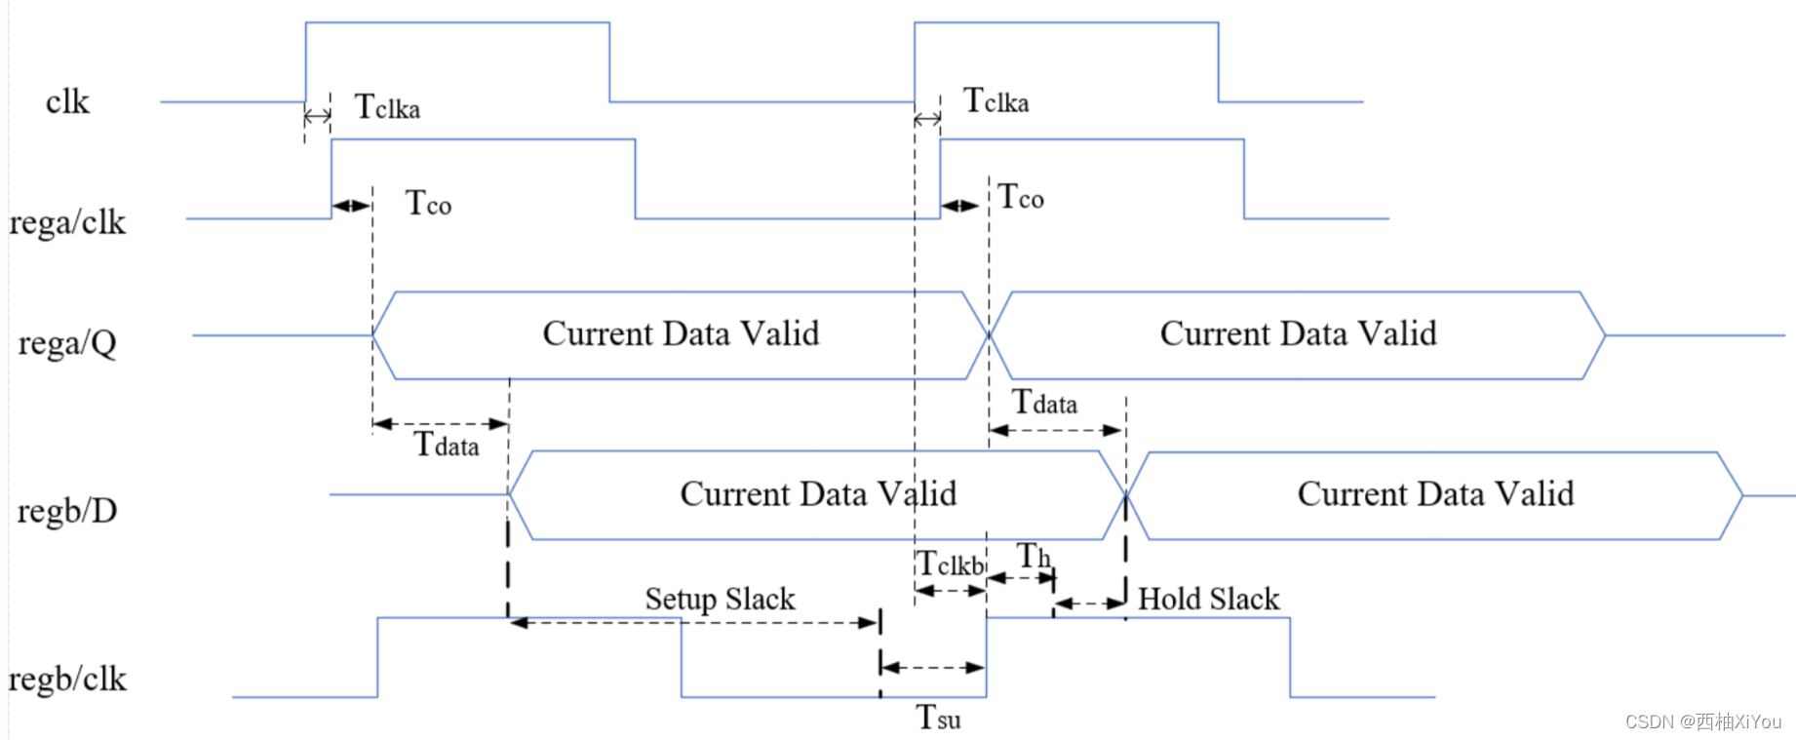
Setup Time & Hold Time Cont.
Window

Slide 6
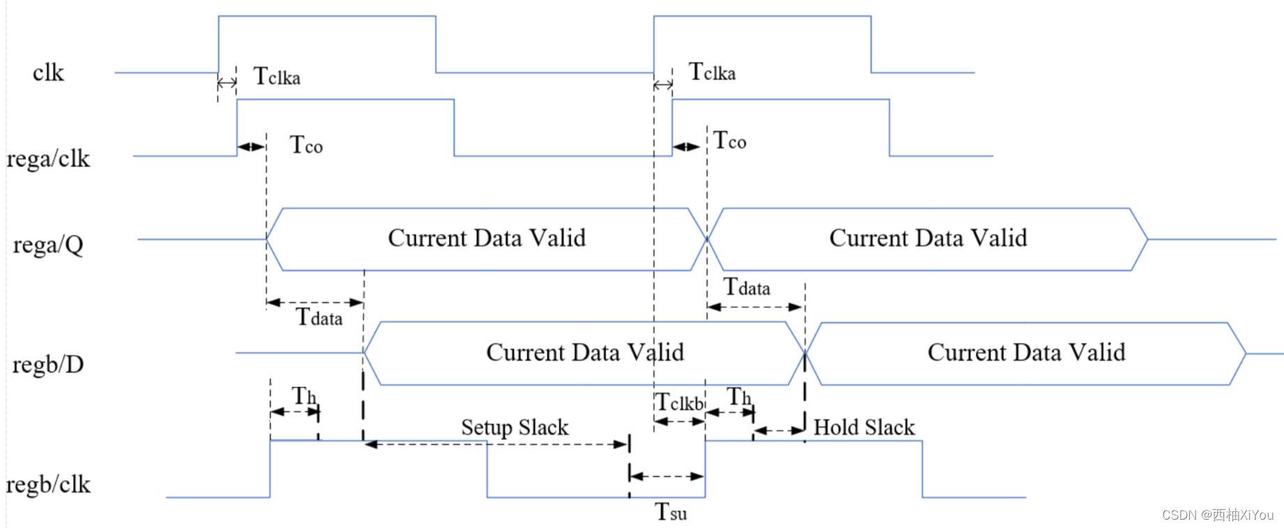
Mathematically Expressed
Setup Time: T_{clka} + T_{co} + T_{data} < T_{clkb} + T_{cycle} - T_{su}
Hold Time: T_{clkb} + T_{h} < T_{clka} + T_{co} + T_{data}
➔ Setup Slack: (T_{clkb} + T_{cycle} - T_{su}) – (T_{clka} + T_{co} + T_{data})
Hold Slack: (T_{clka} + T_{co} + T_{data}) – (T_{clkb} + T_{h})
Note:
Setup Time為 Next Edge，需要加上T_{cycle}
Hold Time為 Same Edge，不需要加上 T_{cycle}

Slide 7
Setup Time Violation & Solution
Setup Time: T_{clka} + T_{co} + T_{data} < T_{clkb} + T_{cycle} - T_{su}
若是有 Setup Time Violation，即 Setup Time Slack < 0
➔ T_{clka} + T_{co} + T_{data} > T_{clkb} + T_{cycle} - T_{su} (要開始取資料了，但是新資料還沒到)
Solution: 依照公式內的參數，有以下幾個方法
T_{cycle}: 增大時鐘週期(不過會降低時脈)
T_{clkb} – T_{clka} = T_{skew}: 增大 Skew， 有利於 Setup Time(但有害於 Hold Time)
T_{data}: 減少邏輯電路的消耗時間
T_{co}: 更換較快的 CELL (LVT Cell)
T_{h`: Hold Slack變小}
T_{su`: Setup Slack變大}

Slide 8
Hold Time Violation & Solution
Hold Time: T_{clkb} + T_{h} < T_{clka} + T_{co} + T_{data}
若是有 Hold Time Violation，即 Hold Time Slack < 0
➔ T_{clkb} + T_{h} > T_{clka} + T_{co} + T_{data} (取資料還沒結束時，資料就要更新了)
Solution: 依照公式內的參數，有以下幾個方法
T_{clkb} – T_{clka} = T_{skew}: 減小 Skew， 有利於 Hold Time(但有害於 Setup Time)
T_{data}: 增加邏輯電路的消耗時間， 加 Buffer、Delay Cell
T_{co}: 更換較慢的 CELL(HVT Cell)
T_{h`: Hold Slack變大}
T_{su`: Setup Slack變小}

Slide 9
Timing Report Analysis
Setup Time & Hold Time
Mathematically Expressed
Setup Time Violation & Solution
Hold Time Violation & Solution
Timing Report Analysis
Timing Path Groups
Timing Report(R to R) - T_{setup}
Timing Report(Input to Output) - T_{setup}
Timing Report(R to R) – T_{hold}
Timing Report(Input to Output) – T_{hold}
Time Borrowing
Flip-Flop and Latch
Glitch

Slide 10
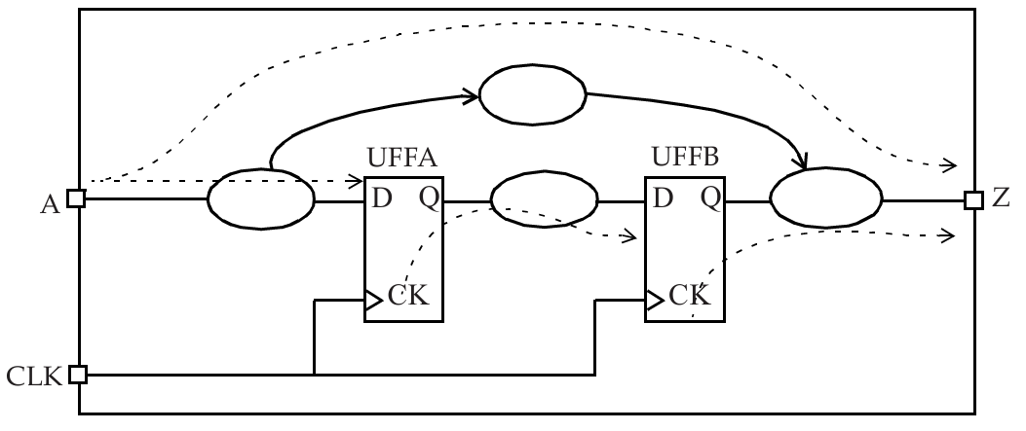
Timing Path Groups
Start Point: Input Port、DFF/CK
End Point: Output Port、DFF/D
1
2
3
4
Start Point / End Point | Z(Output Port) | UFFA/D(DFF/D) | UFFB/D(DFF/D)
A(Input Port) | Path 1 | Path 2 | None (在經過 UFFA的時候，就會停下來，不會穿過去)
UFFA/CK(DFF/CK) | None (在經過 UFFB的時候，就會停下來，不會穿過去) | None (在同一個 UFF中) | Path 3
UFFB/CK(DFF/CK) | Path 4 | None (沒有此 Data Path) | None (在同一個 UFF中)

Slide 11
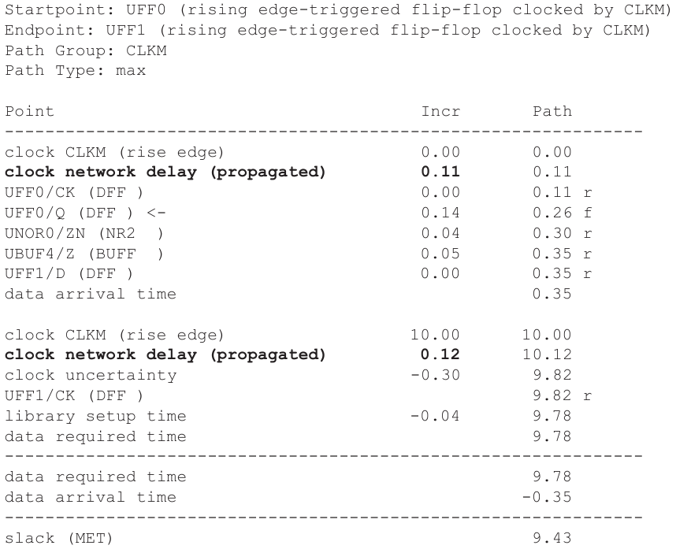
Timing Report(R to R) - T_{setup}
Clock Tree已經建置完成，
否則會顯示
clock network delay (ideal)
紅圈圈: 判斷 Report是 Setup還是 Hold
Clock Uncertainty(Setup)
- Before CTS: Jitter + Skew
- After CTS: Skew
(因為 CTS已經建置完成， Skew已經確定)

Slide 12
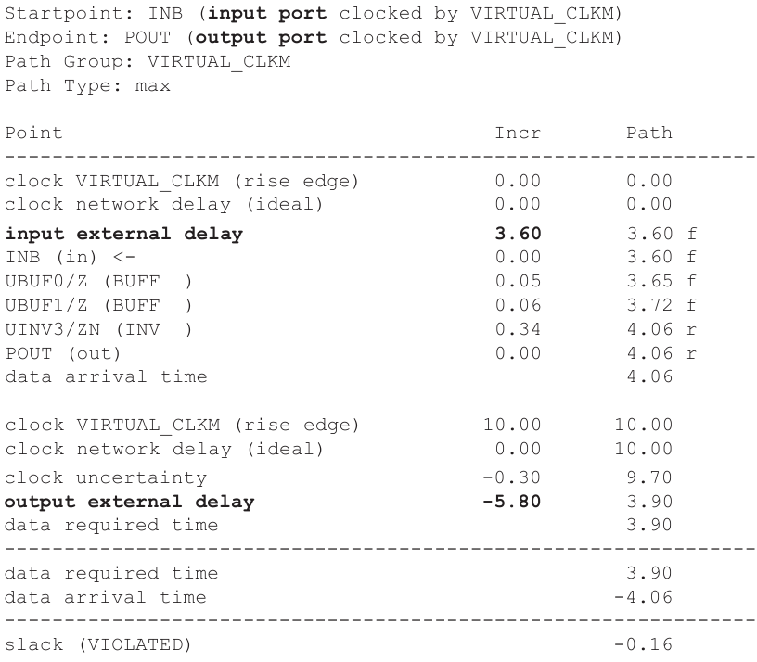
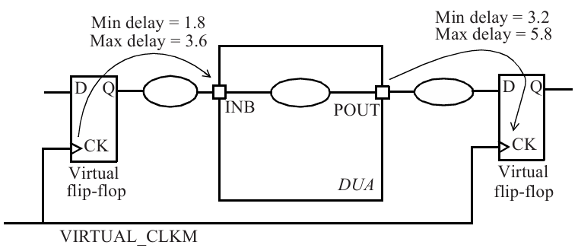
Timing Report(Input to Output) - T_{setup}
Setup選 Max:
即使 Delay最長的時間，都能將資料準時送達。
這樣 Delay的時間若是有改善(縮短)的話，
都能滿足 Setup Time。

Slide 13
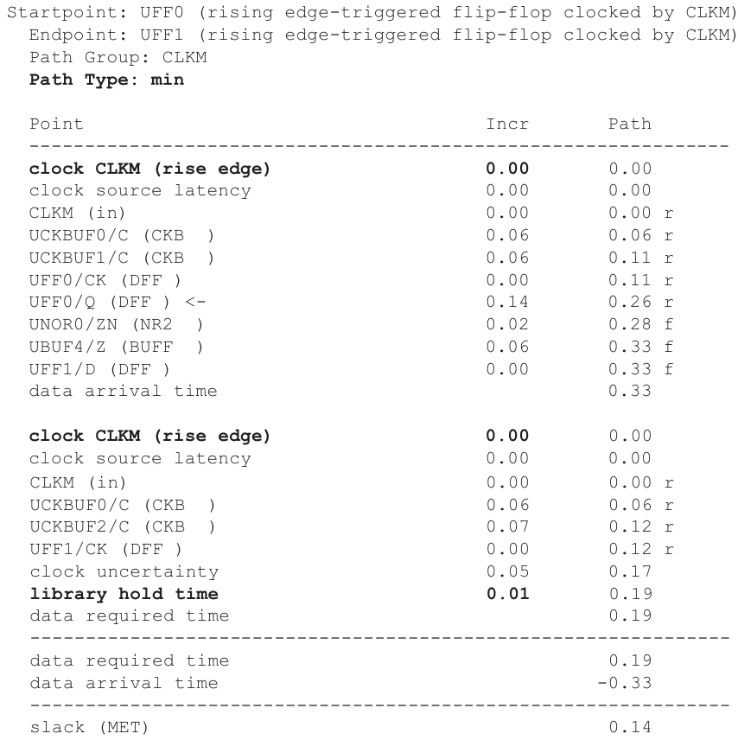
Timing Report(R to R) - T_{hold}
Clock Uncertainty(Hold)
- Before CTS: Skew
- After CTS:
(因為 Hold Time是 Same Edge)
綠圈圈: 判斷 Report是 Setup還是 Hold

Slide 14
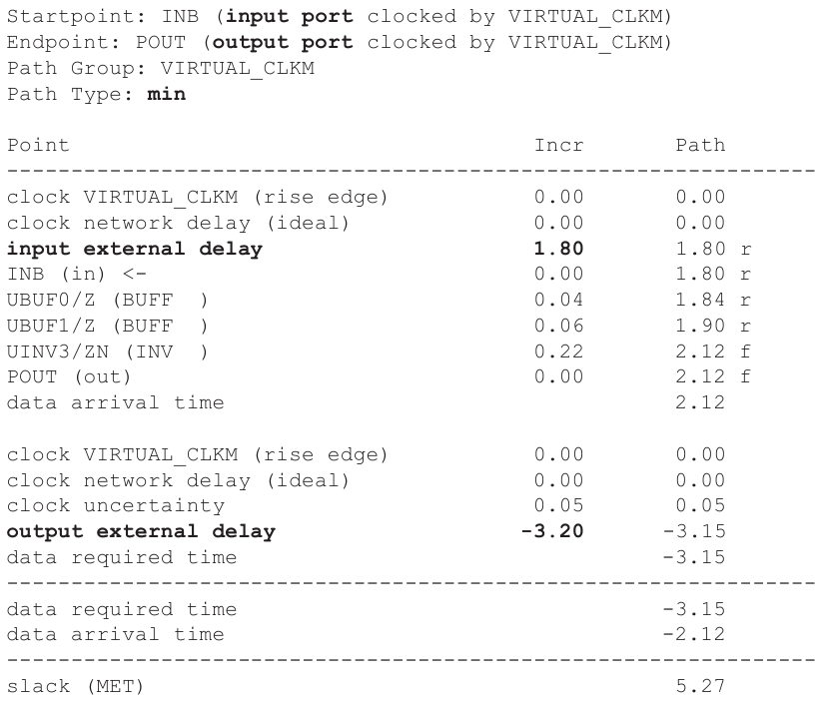
Timing Report(Input to Output) - T_{hold}
Hold選 Min:
即使 Delay最短的時間，都能讓資料能被採集。
這樣 Delay的時間若是有加長的話，
都能滿足 Hold Time。

Slide 15
Time Borrowing
Setup Time & Hold Time
Mathematically Expressed
Setup Time Violation & Solution
Hold Time Violation & Solution
Timing Report Analysis
Timing Path Groups
Timing Report(R to R) - T_{setup}
Timing Report(Input to Output) - T_{setup}
Timing Report(R to R) – T_{hold}
Timing Report(Input to Output) – T_{hold}
Time Borrowing
Flip-Flop and Latch
Glitch

Slide 16
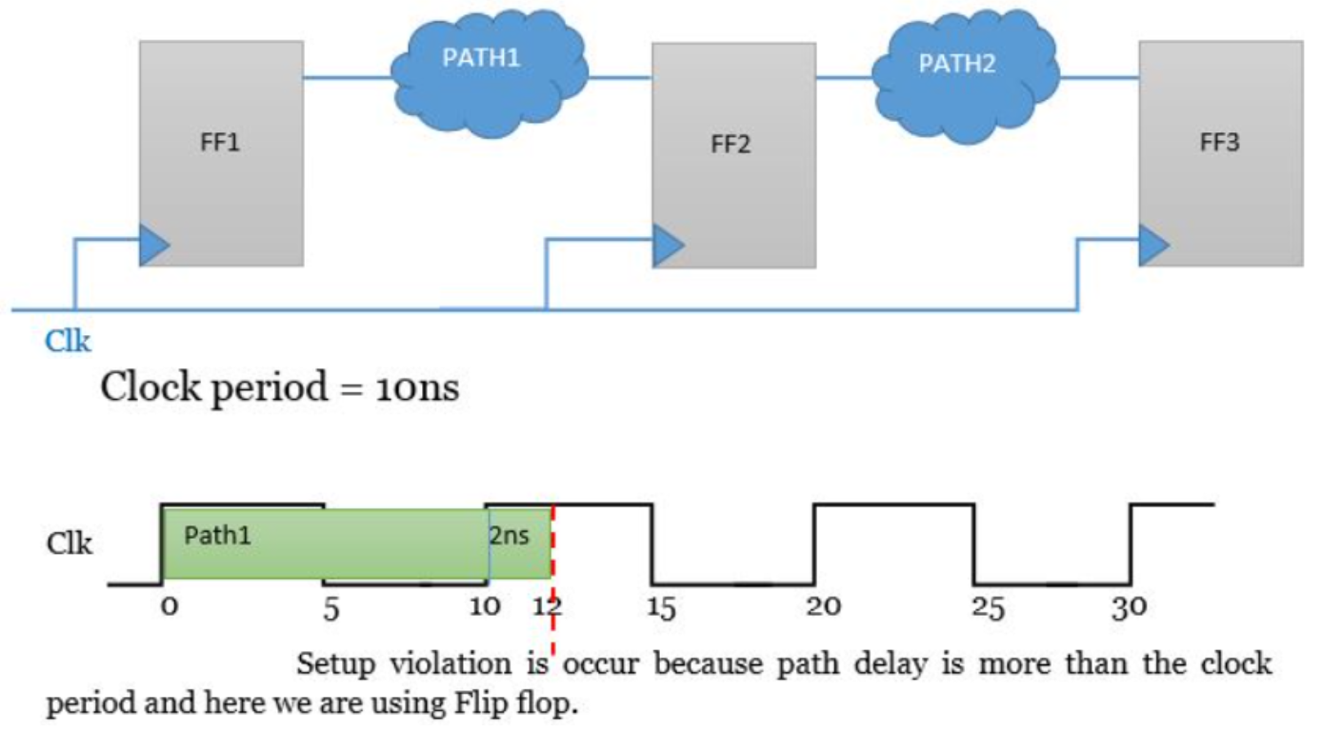
Time Borrowing
當下這一條 Path花費時間太長，導致不能及時在下一個 CLK來之前提供正確的值，因為從 Pipeline中的下一條 Path借用時間，使得兩條路徑的總時間保持不變。

Slide 17
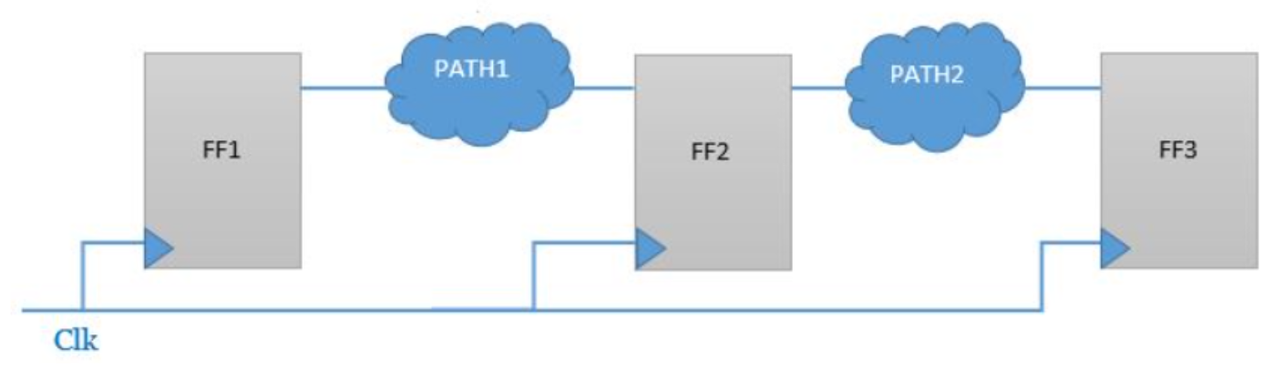
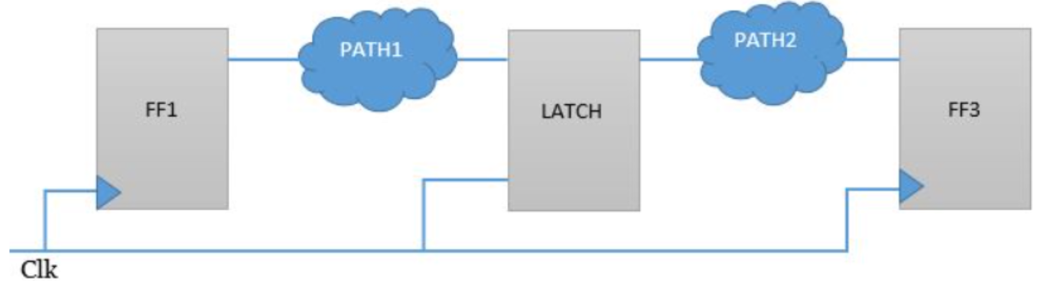
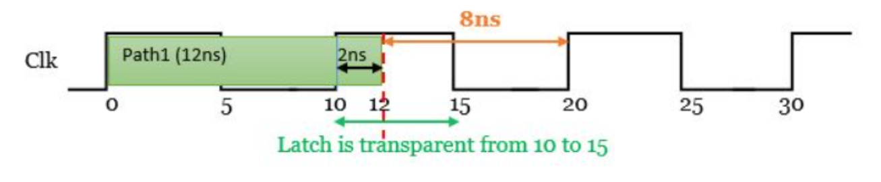
Time Borrowing Cont.
透過 Latch的特性，採集數據的時間最多可以增加至半個週期的 CLK，只不過下一個 Path的時間會被壓縮。
Path 1: 10 --> 12
Path 2: 10 --> 8
Path 1 + Path 2 = 20(總時間與原本是相同的)

Slide 18
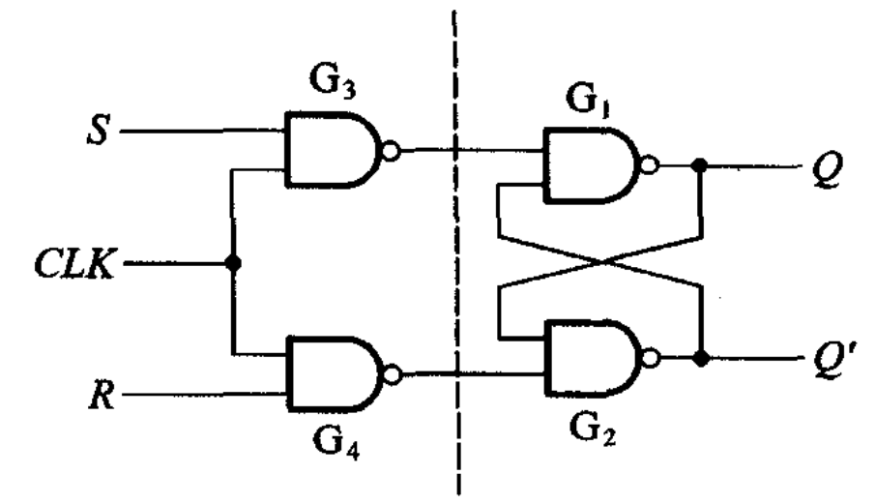
Flip-Flop and Latch
Flip-Flop:
- 只能在 CLK上升(下降)邊緣接收數據
Latch
- 可以接收數據的時間，有半個週期 CLK的時間。
- 缺點: 會有 Glitch、無法實現同步操作、
STA分析變複雜。
CLK=1時，資料S,R才能往下走，不會被擋住
CLK=0時，資料S,R會被擋住
所以只有半個週期 CLK的時間

Slide 19
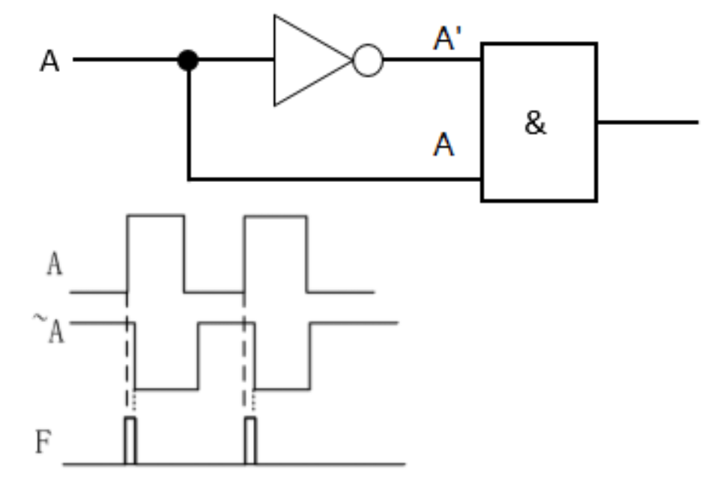
Glitch
在組合電路中，因為有 Competition及 Hazard，所以會產生 Glitch。

